Slide 1

Проект по развитию нравственно-патриотических качеств у детей
«Этот День Победы!»
Муниципальное бюджетное дошкольное образовательное учреждение
города Иркутска детский сад № 40
Подготовлен :
Кокориной Натальей Александровной

Slide 2

Вид проекта:
Патриотический
Познавательно-творческий
Участники:
Дети старшей группы
Воспитатели
Родители

Slide 3

Актуальность:
Патриотическое воспитание детей способствует развитию
личности гражданина и воспитывает чувство долга защитника Отечества.
Любая деятельность по патриотическому воспитанию поднимают на новую
ступень смелость и отвагу, терпение и выносливость народа, героизм
взрослых и подрастающего поколения, победивших смертельного врага.
Цели и задачи проекта:
Формирование у детей образа героя, защитника своего государства
Привитие любви к Отечеству и родному краю; возрождение духовно-культурных традиций России.
Воспитание чувства гордости за историю становления страны и потребности защищать Родину;
Воспитание чувства уважения к ветеранам Великой Отечественной войны, желание заботиться о них.

Slide 4
План работы:
1 Этап. Подготовительный.
* Информировать педагогов, специалистов, детей, родителей о задачах
и содержании проекта.
* Обсудить план работы по организации интегрированной деятельности
по ознакомлению с праздником День Победы.
*Выбрать возможные методы и способы для реализации проекта по теме .
*Вовлечь родителей, как одних из главных участников проекта, в
интегрированную деятельность, создавая нравственно-радостную
атмосферу патриотических порывов.
*Организовать поисковую работу по подбору литературного,
музыкального, иллюстративного и исторического материала.

Slide 5

2 этап. Основной.
Работа с детьми:
Выяснение знаний детей об истории своей страны и военных сражениях, проходивших в местности, где они живут, об армии и видах войск.
Познавательные беседы о защитниках Отечества в ходе Великой
Встречи в детском саду с ветеранами или их родственниками,(по возможности ) беседы с ними , рассказы с рассматриванием военных фотографий хранящихся
в семейных альбомах.
Изготовление альбома : «Мы помним!».
Экскурсия в музей Боевой славы. К танку « Иркутский комсомолец»
Организация в группе выставки на военную тематику( фотографии, портреты героев войны, в том числе известных земляков, принявших
участие в ходе Великой Отечественной войны и прославивших наш
край и город, книги о войне, предметы военного быта, посуда и т.д.).
Выставка продуктивных видов деятельности детей ( рисунки, поделки
из разнообразных материалов)
Обсуждение с детьми вопроса о том, как можно поздравить ветеранов
войны, изготовление подарков , приглашений на праздничный концерт,
подготовленный силами детей , педагогов, родителей.
Экскурсия к Мемориалу Вечный огонь с возложением цветов.

Slide 6

Работа с родителями:
Приобщать детей к историческому прошлому большой и малой Родины.
Способствовать сохранению и продолжению непрерывной связи поколений.
Оживить в памяти знания о героическом прошлом членов семьи, нашего народа.
Принимать активное участие в образовательной деятельности.
Привлечь родителей к работе по реализации проекта, организации
встреч с ветеранами, выпуску газет памяти, подготовке концерта,
экскурсиям в музеи и к памятникам ветеранам, к итоговым
мероприятиям.

Slide 7

Продукты проектной деятельности
1.Праздничный концерт к Дню Победы./ с приглашением ветеранов или их родственников, вручение подарков, изготовленных собственными руками/.
2.Создание и выставка коллекции игрушек военной техники. Поделок, плакатов , макетов и рисунков « Этот День Победы !» (разная техника)
3. Создание макета: «Вечный огонь».
Риски проекта:
Низкая активность всех участников проекта.
Недостаточная подготовка детей и взрослых по данной теме.
Непродуманные методы и формы работы.

Slide 8

Приложение:
Подвижные игры:
«Кто быстрее – тот командир?»
Цель: Побуждение детей к выполнению действий по сигналу, развитие организованности, самостоятельности, быстроты, ловкости.
«Артиллеристы»
Цель: Развитие ловкости, быстроты, активности детей в играх с предметами.
«На границе»
Цель: Развитие ловкости, быстроты, выносливости, гибкости, умения играть с предметами, выполнять действия по сигналу.
Пословицы и поговорки о защите Родины и её защитниках.
За правое дело- сражайся смело.
Русский солдат не знает преград.
Умелый боец везде молодец.
С умением воюют, без умения горюют.
Смелее иди в бой- Родина за тобой.
Жить- Родине служить.
Бей до победы, как били деды.
Смелый там найдёт, где робкий потеряет.
Бей, не трусь- за нами вся Русь.

Slide 9

« Самый главный день»
9-го Мая! все ждем этот праздник
Он самый великий и главный,
Пришла к нам весна и пришла
к нам победа в денёк этот солнечный,
славный.
Вика И. 6 лет/
«Салют»
Почему гремит салют в этот день?
Я не пойму.
Потому, что наш народ
Победил войну.
/ Сергей М. 6 лет/самостоятельно
« Благодарность»
От всех детей, от всех людей
Солдат благодарим.
За нашу радость, нашу жизнь
Спасибо говорим !
/ Маша Т. 7лет/

Slide 10
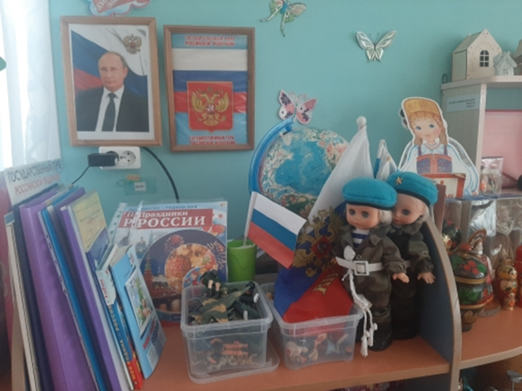
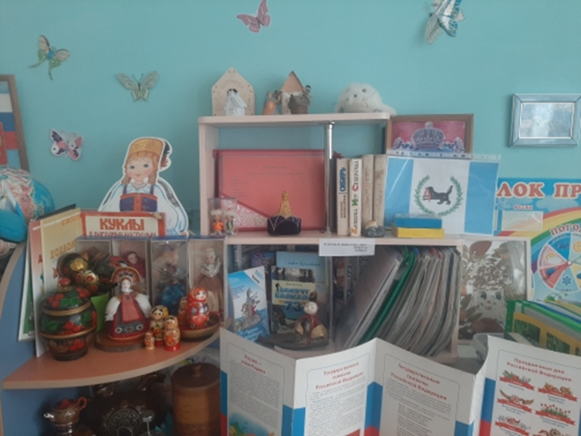
Уголок патриотического и регионально- патриотического воспитания.
Фотоотчет по реализации проекта

Slide 11
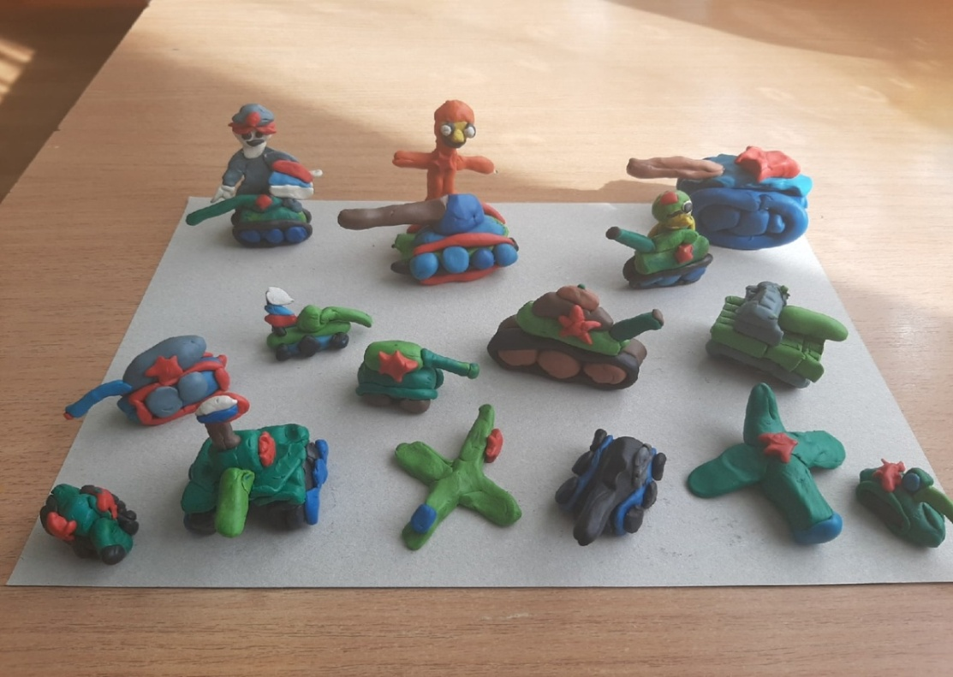
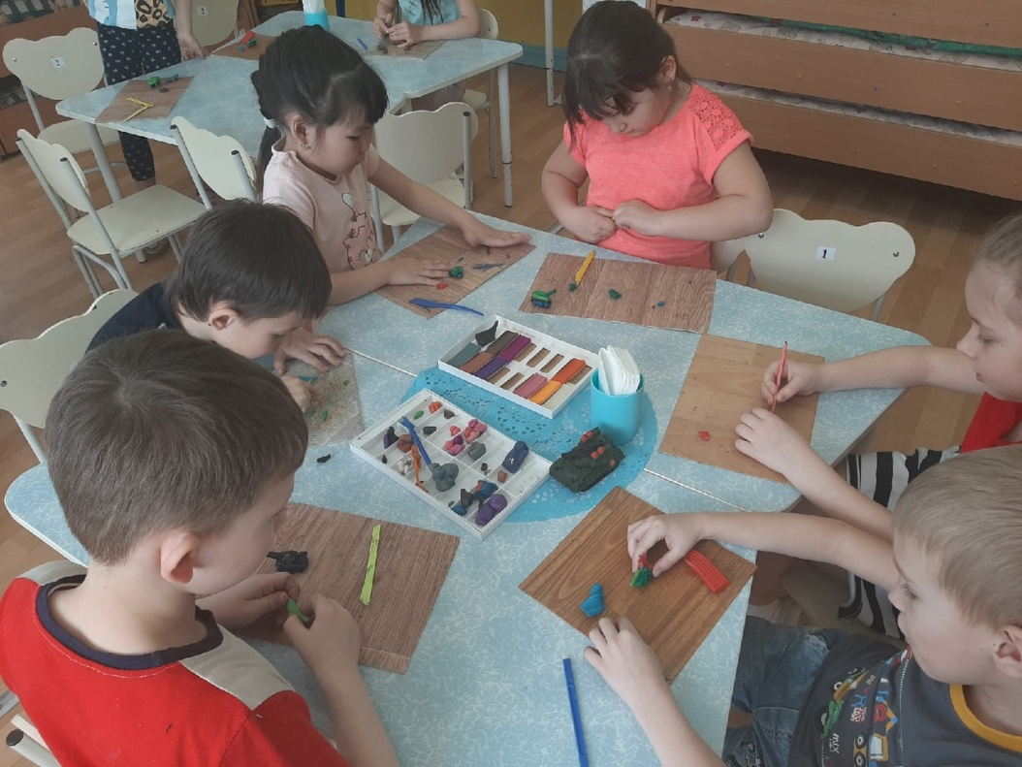
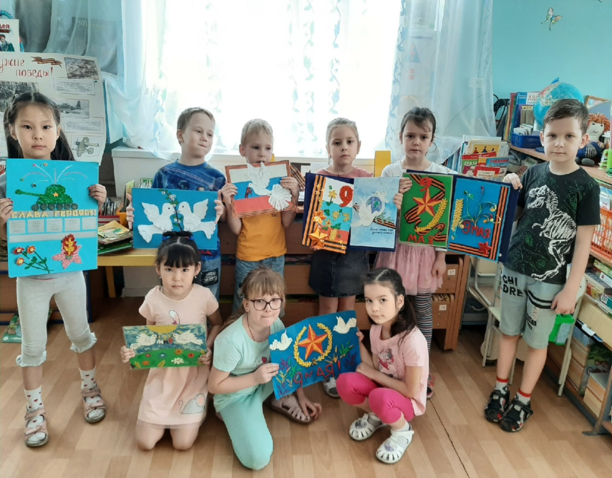
Лепка объемной военной техники
Стенгазеты и плакаты
«Мы помним…»

Slide 12

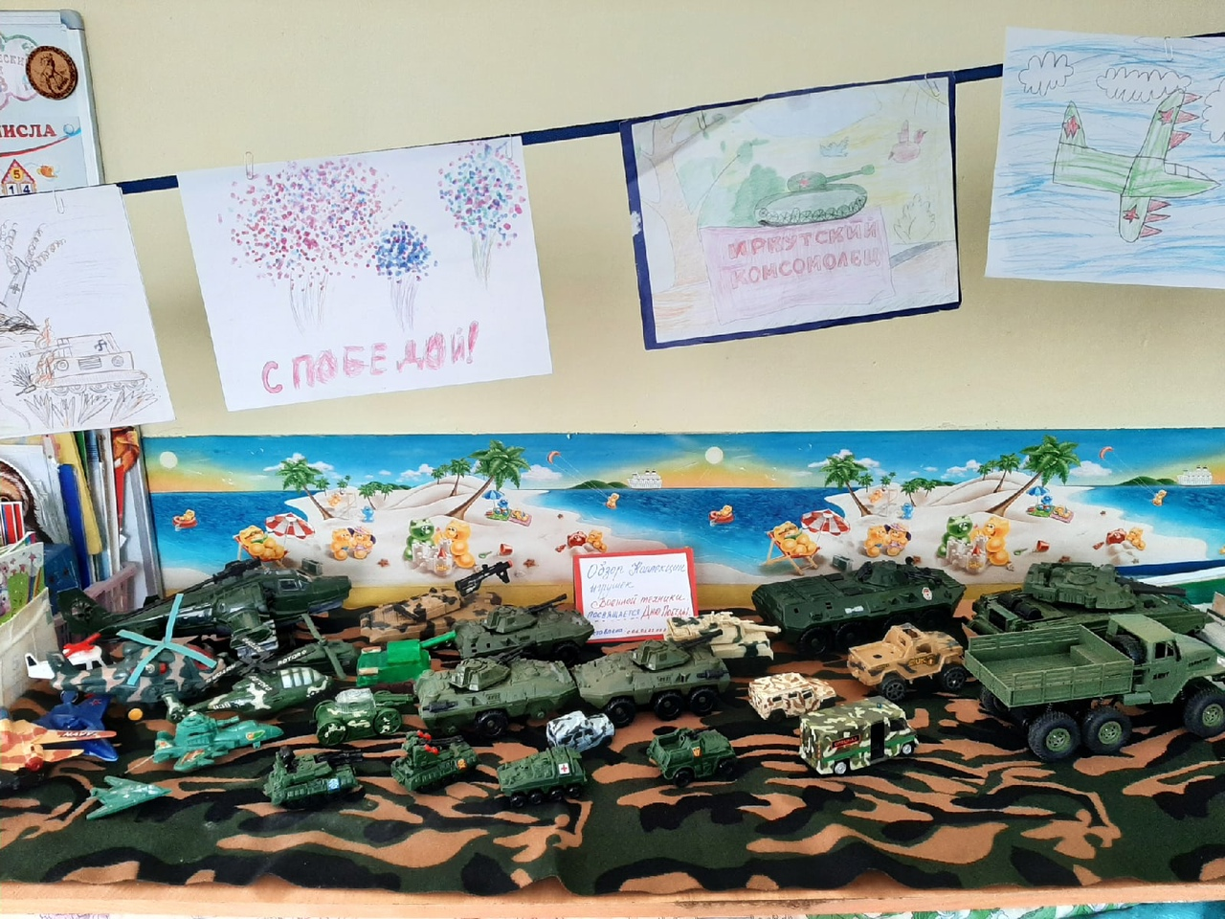
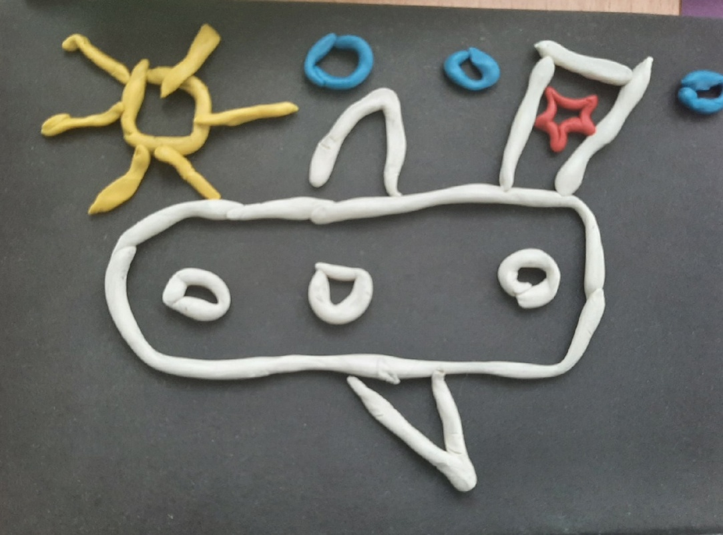
Коллекция военной техники
Рисуем «9 мая »
Жгутиковая техника пластилинографии

Slide 13
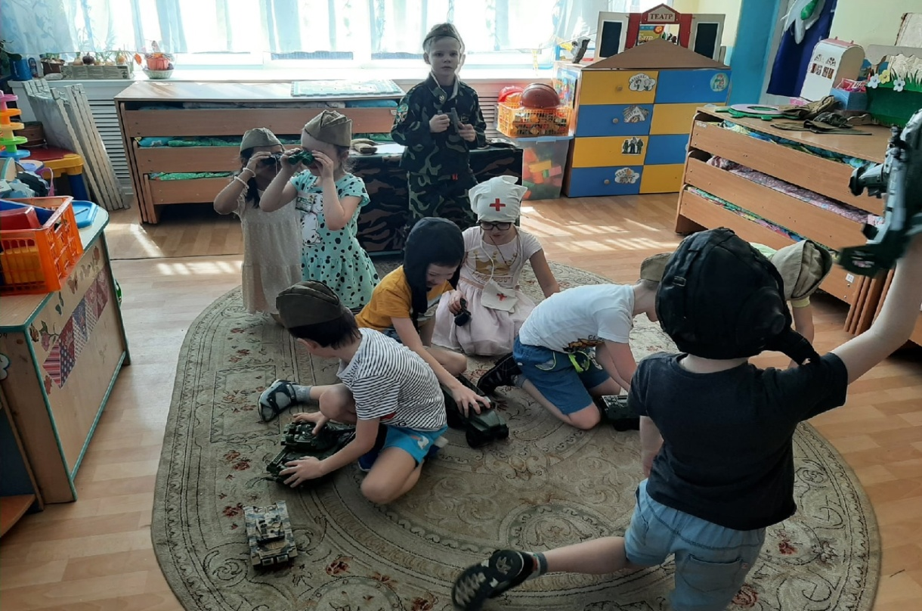
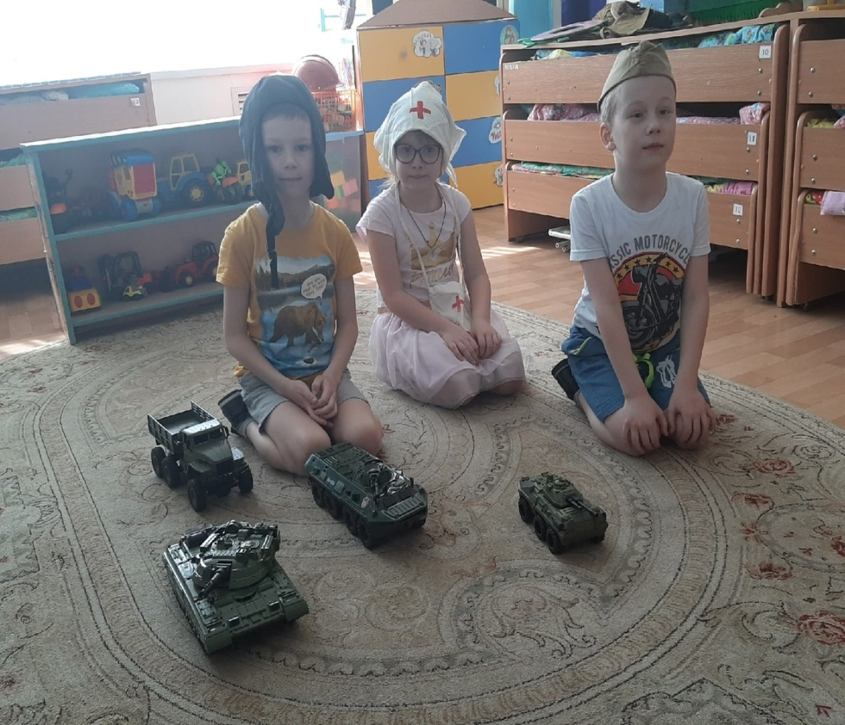
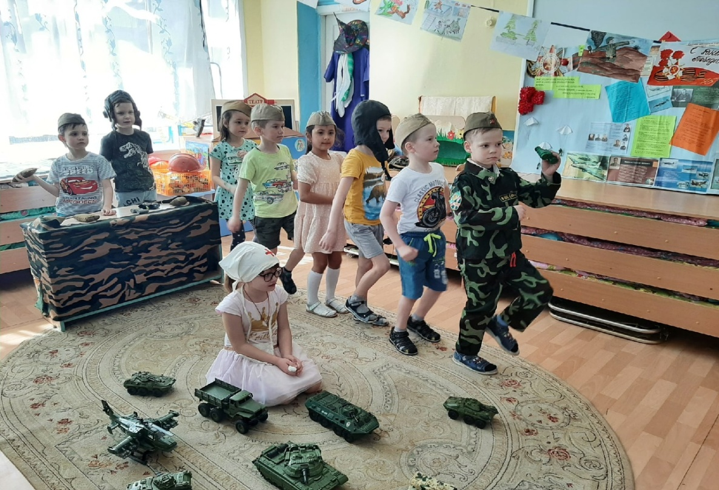
Сюжетно –ролевая игра «Наши защитники»

Slide 14
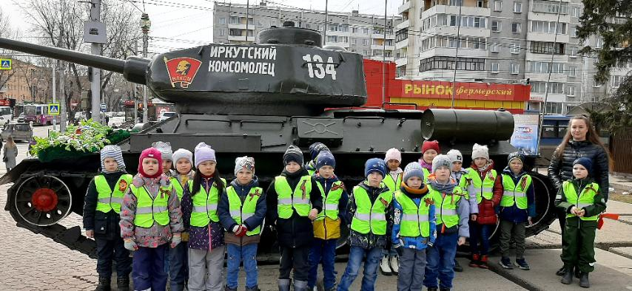
Экскурсия к танку «Иркутский Комсомолец»

Slide 15
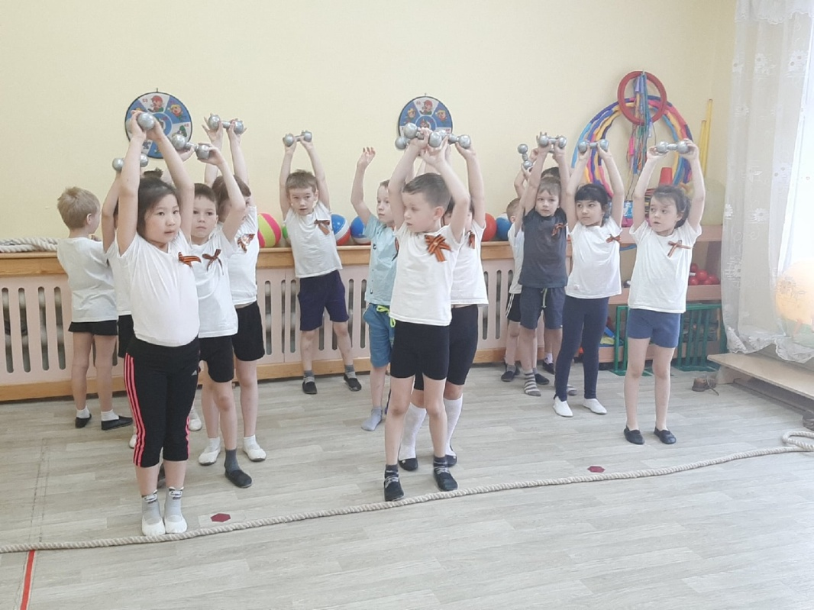
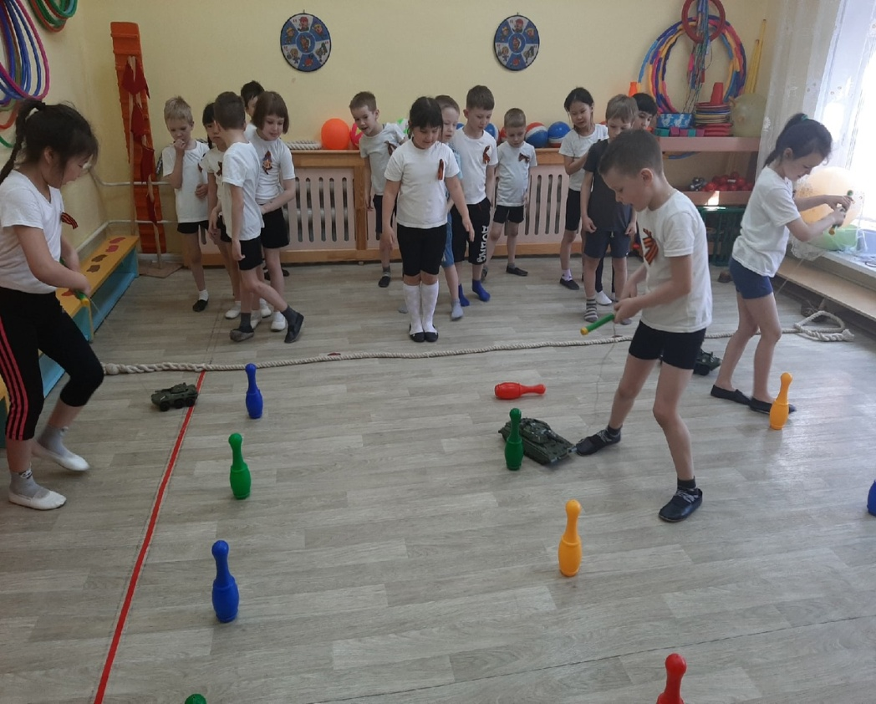
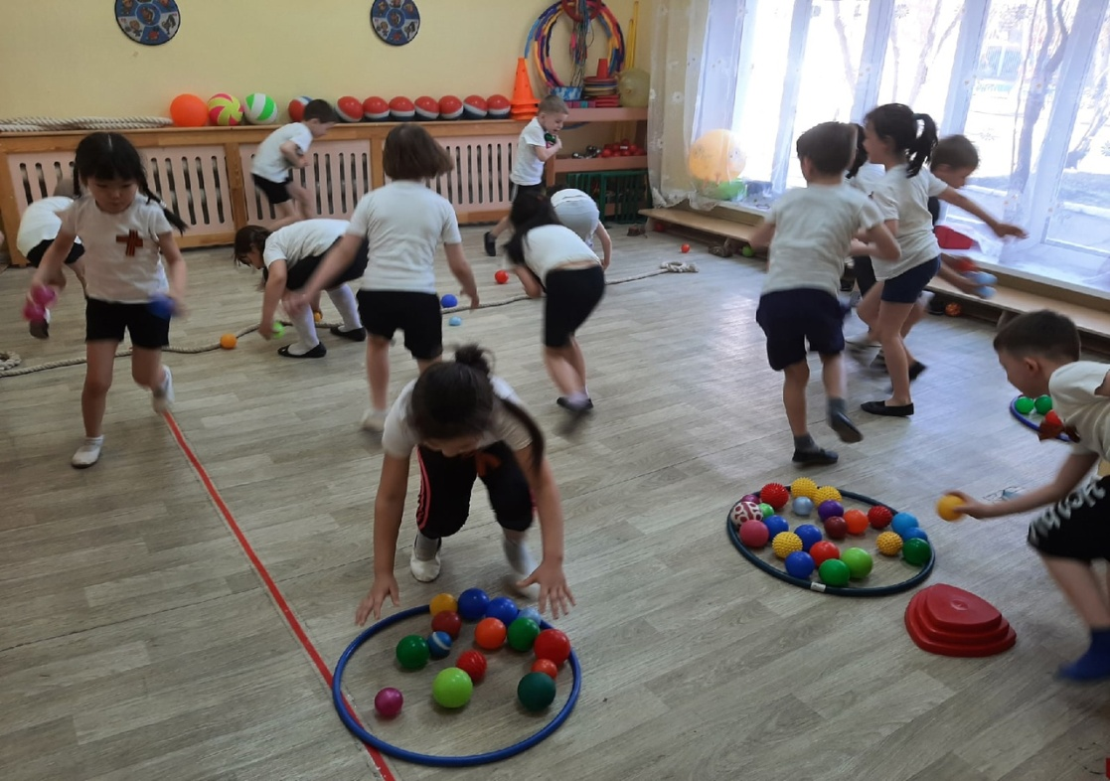
Эстафета памяти
(военно – спортивные игры )

Slide 16
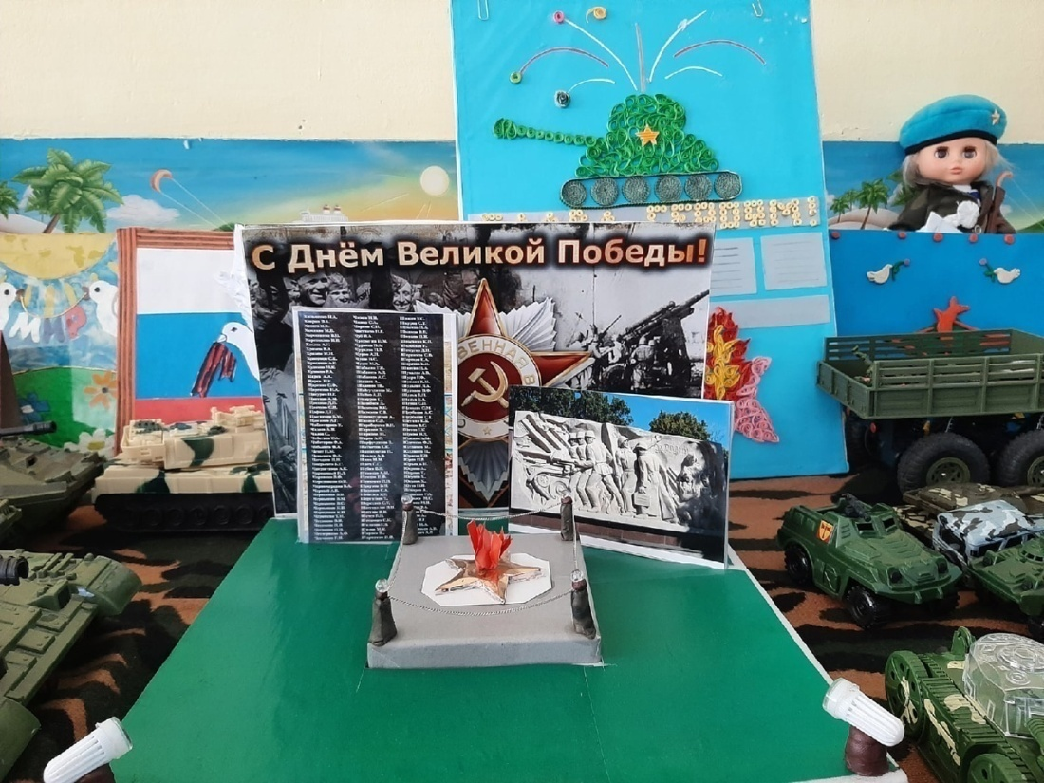
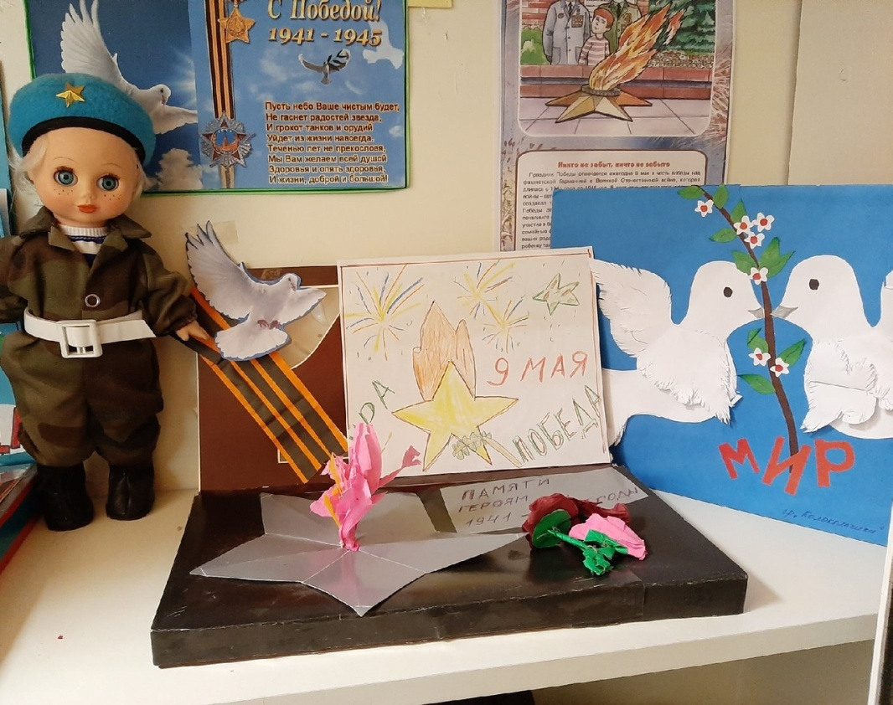
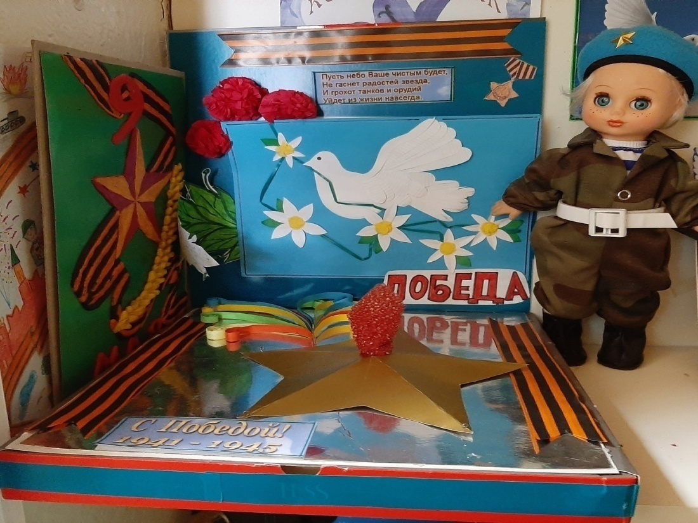
Макеты «Вечного огня»
Спасибо за внимание ☺

